Slide 1



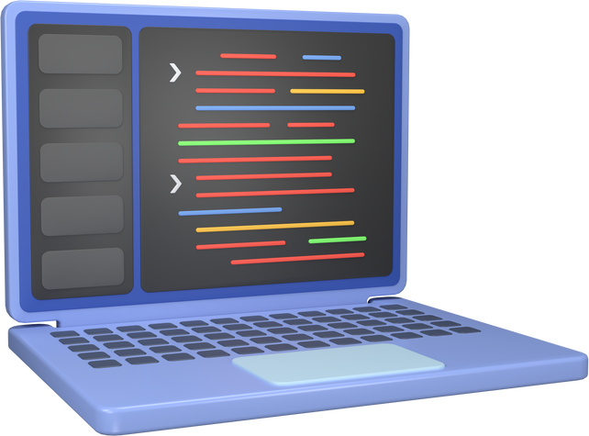
ANÁLISE DE ALGORITMO
RECURSIVIDADE
Aula 02

Slide 2

RESOLUÇÃO DA ATIVIDADE AULA I

Slide 3

Gabarito

Slide 4
Estrutura da Aula
Conceitos Fundamentais de Recursividade
Implementando Recursividade em Python;
Exemplos Clássicos de Algoritmos Recursivos;
Limitações, Complexidade e Quando Não Usar Recursividade;
Exercícios Práticos Orientados;
Discussão e Correção dos Exercícios

Slide 5
Objetivo
Compreender o conceito de funções e modularização;
Implementar funções em Python usando parâmetros;
Diferenciar comportamento com variáveis imutáveis e mutáveis;
Resolver problemas práticos aplicando funções.

Slide 6
Definições Recursivas
Conceitos Básicos
Definição
Um algoritmo ou função é recursivo quando faz chamada a si mesmo.
Estrutura Basica
Caso base: condição que encerra a recursão.
Passo recursivo: chamada da função a si mesma com entrada menor/simplificada.

Slide 7

Definições Recursivas
Conceitos Básicos
Recursividade na Matematica
Tipos de recursividade
Direta: função chama a si mesma diretamente.
Indireta: função A chama B, que chama A novamente.

Slide 8
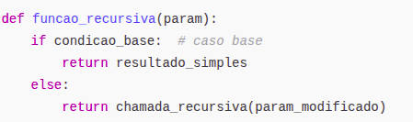
Definições Recursivas
Estrutura básica em Python

Slide 9
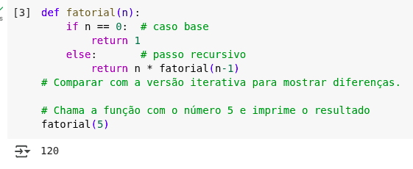
Definições Recursivas
Fatorial

Slide 10
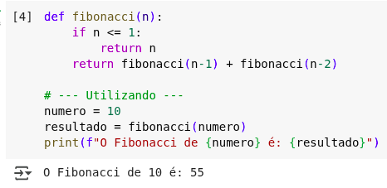
Definições Recursivas
Sequência de Fibonacci

Slide 11
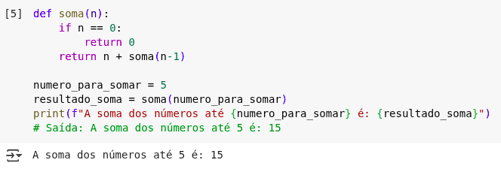
Definições Recursivas
Soma dos primeiros n inteiros

Slide 12
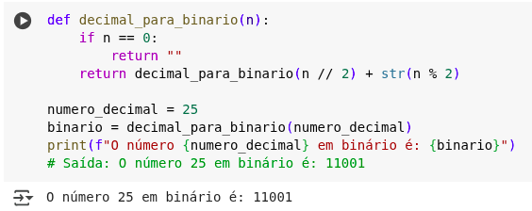
Definições Recursivas
Conversão Decimal → Binário

Slide 13
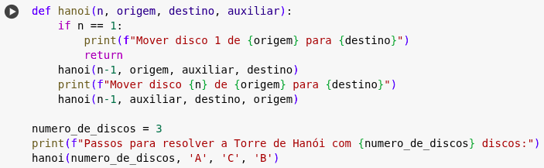
Definições Recursivas
Torre de Hanói

Slide 14
Torre de Hanói
Limitações, Complexidade e Quando Não Usar

Slide 15
Complexidade
Complexidade temporal: alguns algoritmos recursivos são exponenciais (ex: Fibonacci ingênuo).
Complexidade espacial: uso da pilha de chamadas pode causar stack overflow

Slide 16
Quando Evitar
Complexidade temporal: alguns algoritmos recursivos são exponenciais (ex: Fibonacci).
Otimização
Memorização: armazenar resultados já calculados).
Recursão de cauda : (não otimizada em Python, mas útil em outras linguagens).

Slide 17


Recursividade de Forma Simples
Imagina que você tem uma missão num jogo: abrir um baú misterioso que está trancado.
A única pista que você tem é um bilhete que diz: "A chave para este baú está dentro de um baú idêntico a este, só que um pouco menor".
Então, o que você faz?
Você se depara com o Baú Grande.
Para abri-lo, você precisa da chave que está no Baú Médio.
Para abrir o Baú Médio, você precisa da chave que está no Baú Pequeno.
Você finalmente abre o Baú Pequeno e, dentro dele, encontra a chave final!
Agora você faz o caminho de volta: usa a chave final para abrir o Baú Pequeno, pega a chave de dentro dele para abrir o Baú Médio, e assim por diante, até abrir o Baú Grande original.

Slide 18
Recursividade
Definição Simples
Recursividade é quando uma função, para resolver um problema, chama a si mesma com uma versão um pouco mais simples do problema, até encontrar um caso tão fácil que ela consegue resolver sem precisar de ajuda.

Slide 19
Recursividade
Regra de Ouro
Toda função recursiva precisa de duas coisas, senão ela entra em um loop infinito e quebra o programa (como se existissem baús infinitos!).
O Caso Base (A chave final): É a condição de parada. O problema ficou tão simples que a função consegue responder na hora, sem precisar se chamar de novo. No nosso exemplo, foi encontrar a chave no último baú.
O Passo Recursivo (Abrir um baú para achar outro): É a parte onde a função chama a si mesma para resolver uma parte menor do problema. "Para contar de 5 até 0, primeiro eu conto de 4 até 0".

Slide 20
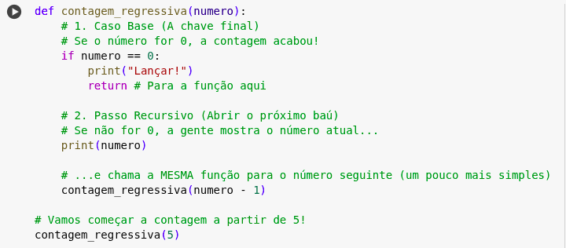
Recursividade
Contagem Regressiva

Slide 21
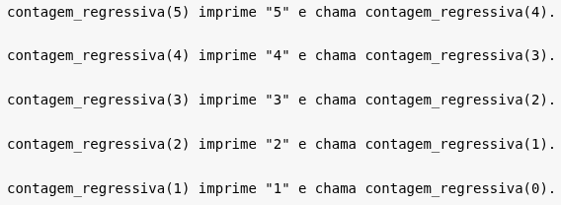
Recursividade
Contagem Regressiva

Slide 22

Ampliando o Conhecimento
Recursividade - on Colab
Recursividade - On YouTube
TASK on SAVA
exemplo acima

Slide 23


TASK on SAVA
Atividade
Entrega no SAVA

Slide 24
TASK on SAVA
Função recursiva para calcular o Máximo Divisor Comum (MDC);
Função recursiva que inverte uma string;
Resolver a Torre de Hanoi com 4 discos.
via Colab

Slide 25
Torre de Hanoi
Regras
Mover apenas um disco por vez.
Um disco maior nunca pode ficar sobre um menor.
exemplo acima

